Slide 1
Retail & Styling

Slide 2
Welke verbanden zijn er?
In deze module leer je waar een winkelier over na moet denken als hij een winkel begint. En je leert hoe je een winkel verkoopklaar maakt.
Hoe hangt de module retail & styling volgens jou samen met de profielmodulen:
Stock & Supplies
Office & Support
Service & Sales

Slide 3
De retailformule is de manier waarop een winkel zijn producten aanbiedt

Slide 4
3 belangrijkste onderdelen van de retailformule
3. Marktpositie: wat maakt de winkel anders dan andere winkels?
1. Doelgroep: aan wie verkoopt de winkel?
2. Assortiment: wat verkoopt de winkel?

Slide 5
Kun jij de retailformule omschrijven?
Doelgroep?
Assortiment?
Marktpositie?

Slide 6
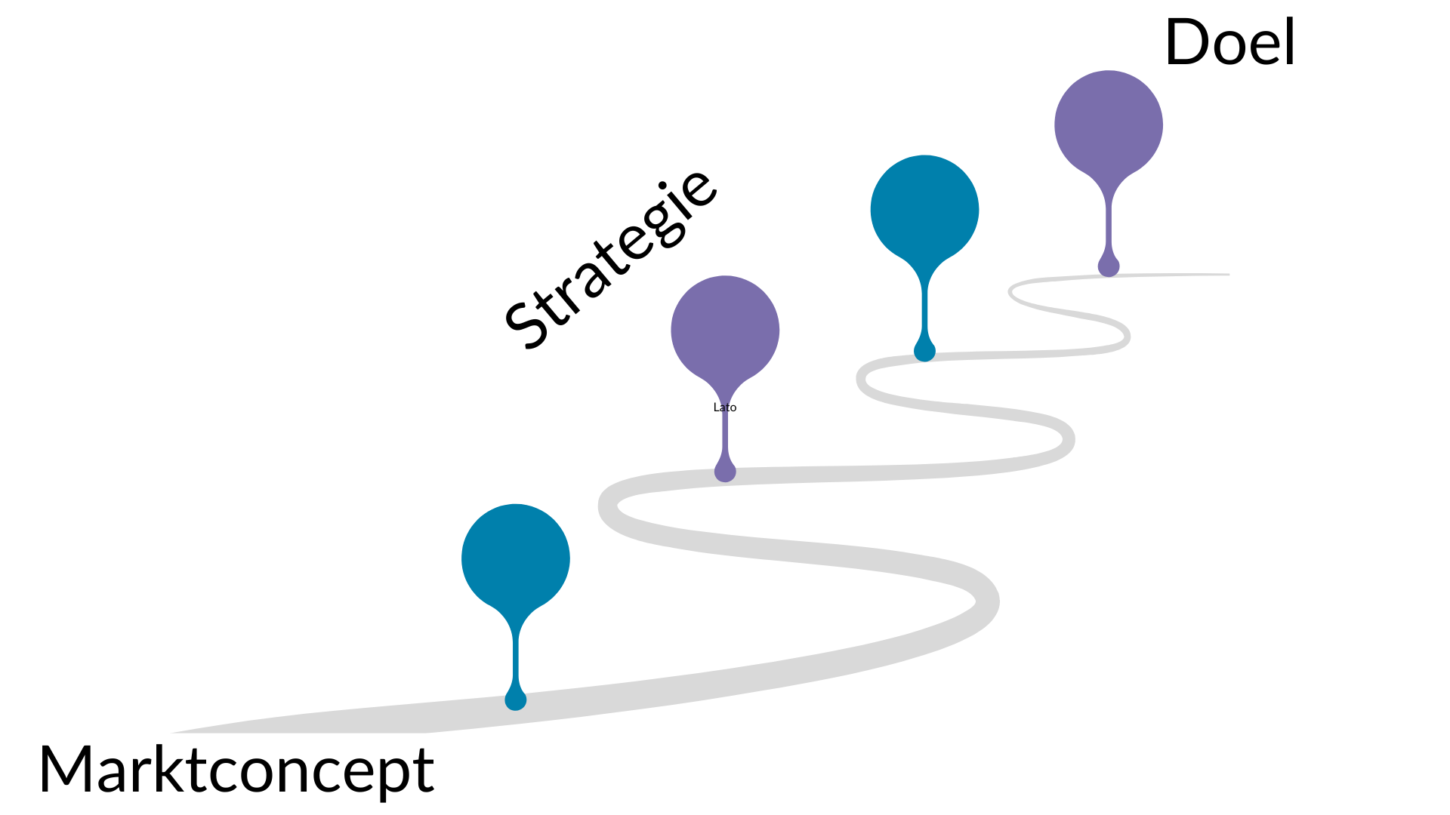
Marktconcept en strategie

Slide 7
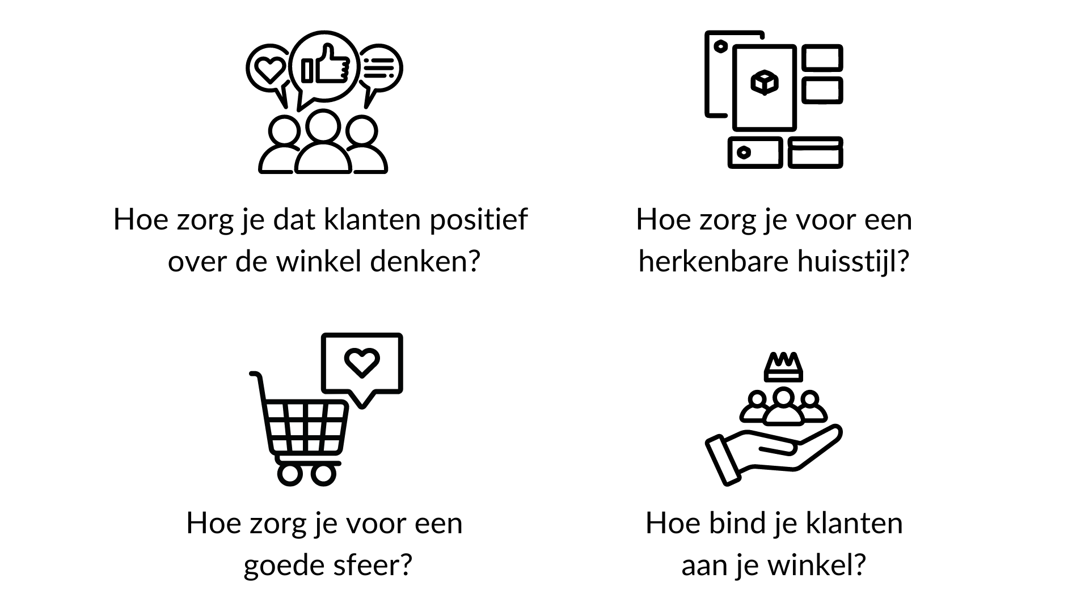
Nadenken over de retailformule

Slide 8
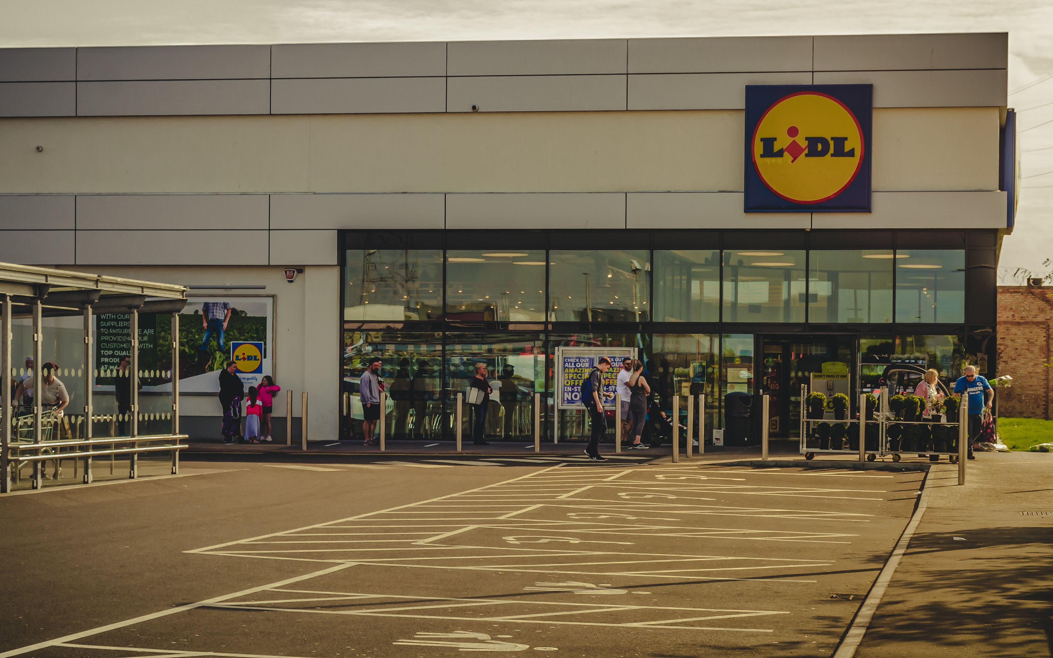
Hoe zorgt deze winkel voor
Een positief imago?
Een herkenbare
huisstijl?
Een goede sfeer?
Klantenbinding?

